Slide 1

Az edukációs folyamat pedagógiai-pszichológiai aspektusai
2. diasor
Alapfogalmak
Összeállította: Kéri Katalin

Slide 2

„A tanulás nem felkészülés az életre,
a tanulás maga az élet.” (John Dewey)
„Ha távozóban egy más bolygón megkérdenék, mi volt a földi élet legnagyobb öröme: a tanulást mondanám. Nem azt, amelynek a végén egy vizsga áll, hanem amit az ember kíváncsiságból, kirándulásként tett egy új nyelvbe, az azon át megközelíthető világba, egy új tudományágba, munkakörbe.” (Németh László)

Slide 3

1. A tanulás
Definíció:
ismeretszerzés, jártasságok, készségek fejlesztése, képességfejlesztés, magatartásformálás,
érzelmek alakítása, attitűd (viszonyulás) alakítása, világképformálás.

Slide 4




Slide 5
A tanulás eredményességét befolyásoló tényezők
1. Fiziológiai tényezők:
idegrendszer struktúrája, egészségi állapot,
a szervezet fáradtságának foka, egyén neme, életkora.
2. Fizikai tényezők:
tanulás színhelyéül szolgáló helyiség, hőmérséklet, a levegő nedvessége, oxigén mennyisége, napszak, amelyben tanulunk, a tanulás helye.
3. Megtanulandó anyag sajátosságaival kapcsolatos tényezők:
anyag terjedelme, jellege, ismert vagy ismeretlen volta, értelmességének foka.
4. Pszichológiai tényezők:
motiváció, tanulás folyamán megnyilvánuló aktivitás, megértés.
5. Tanulás módjára és a tanulási tevékenység megszervezésére vonatkozó tényezők, tanulási technikák.

Slide 6
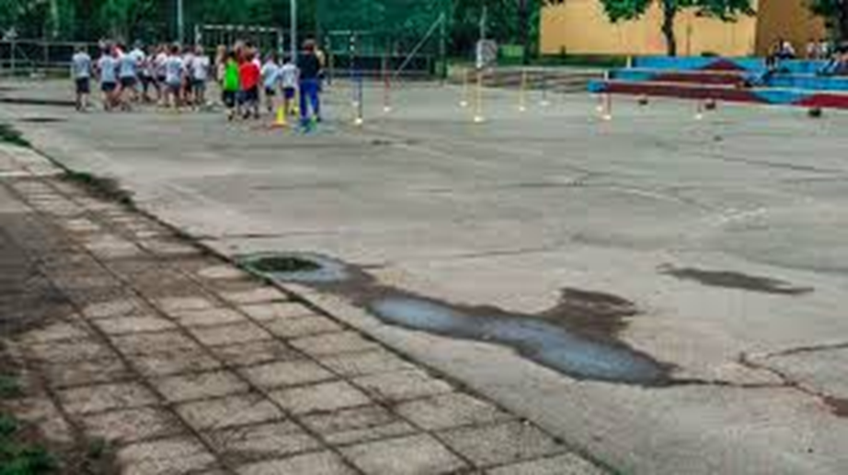
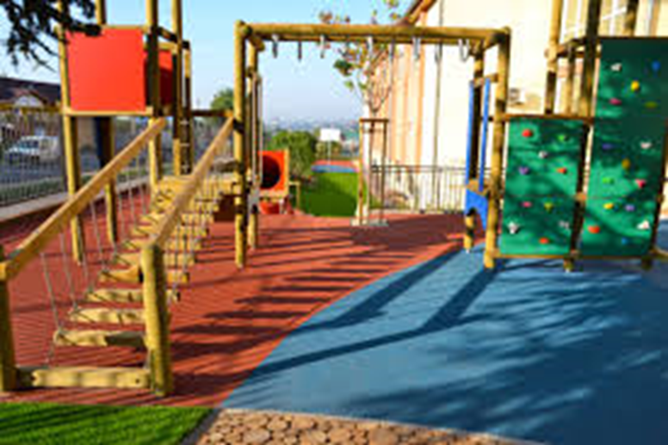
Feladat:
Melyik iskola udvarán jobb diáknak lenni? Miért?

Slide 7

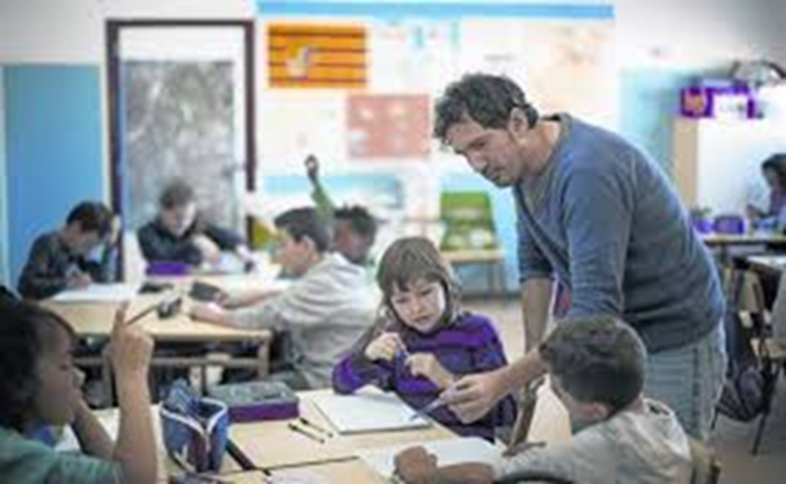
Feladat:
Melyik tanulási környezet motivál jobban a tanulásra? Miért?

Slide 8
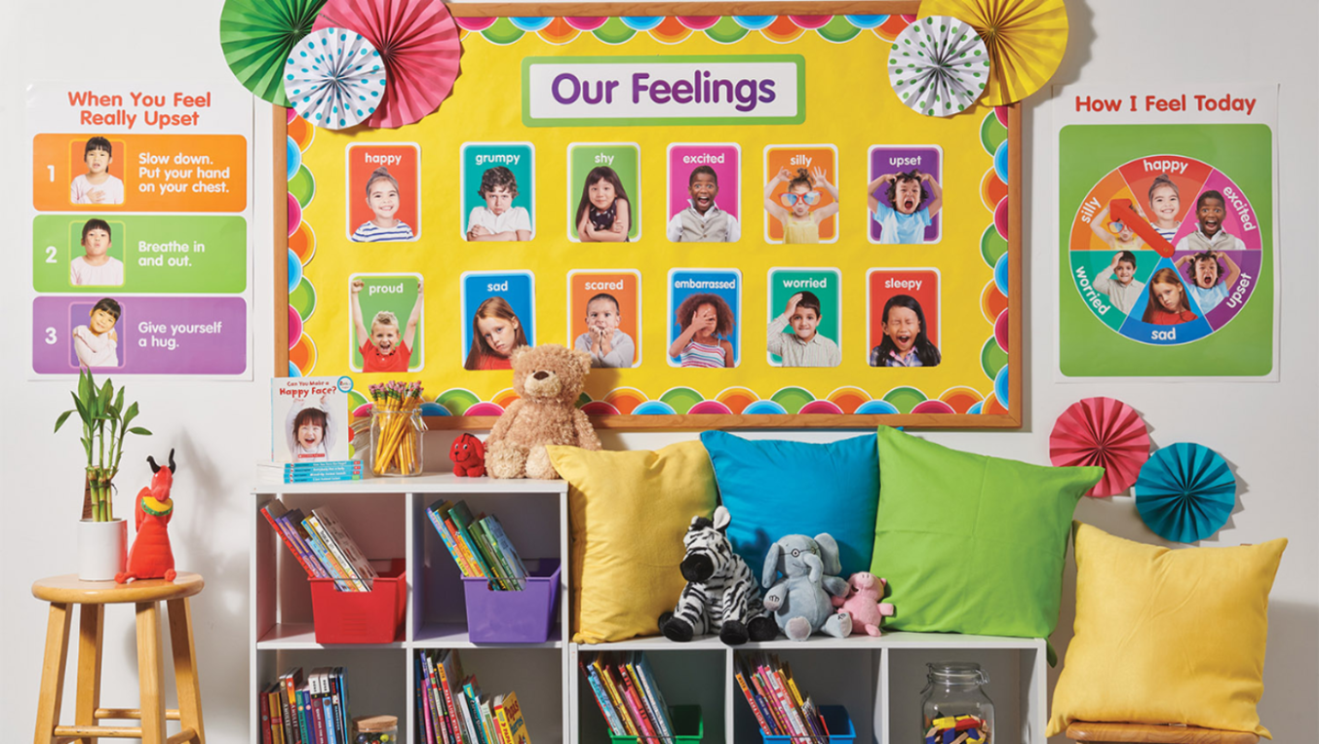
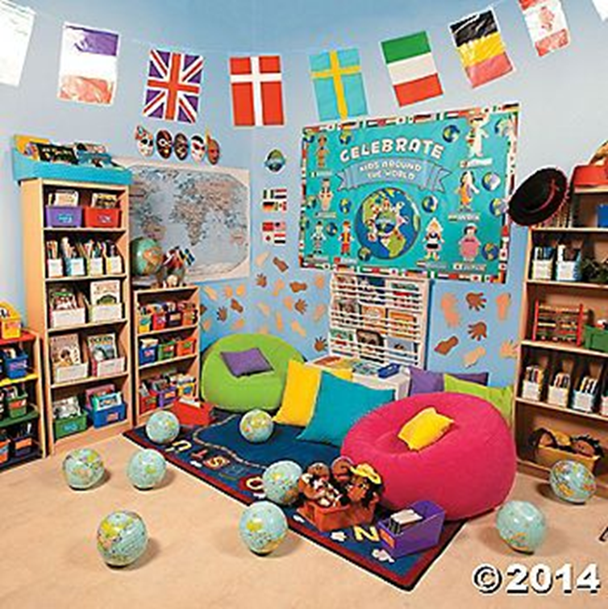
Feladat:
Gondolja át és foglalja össze, mit gondol ezekről az osztálytermekről?
Hogyan érezhetik itt magukat a gyerekek?
https://www.scholastic.com/teachers/teaching-tools/articles/best-selling-classroom-decor-under--25-to-refresh-your-room.html

Slide 9
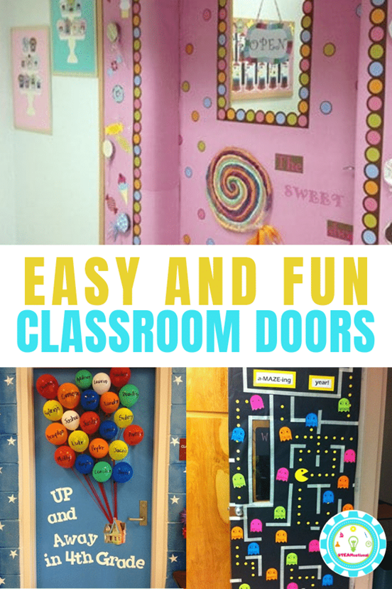



Slide 10
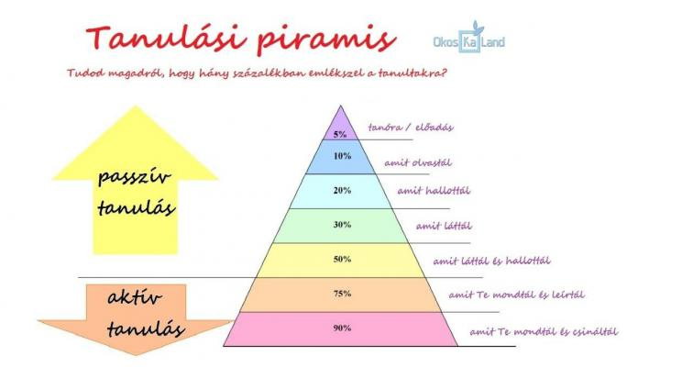

Slide 11
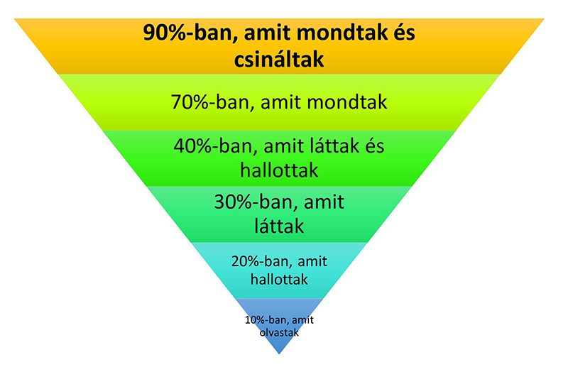
Az aktív tanulás
A tanulók a következő arányban jegyzik meg a tananyagot:

Slide 12


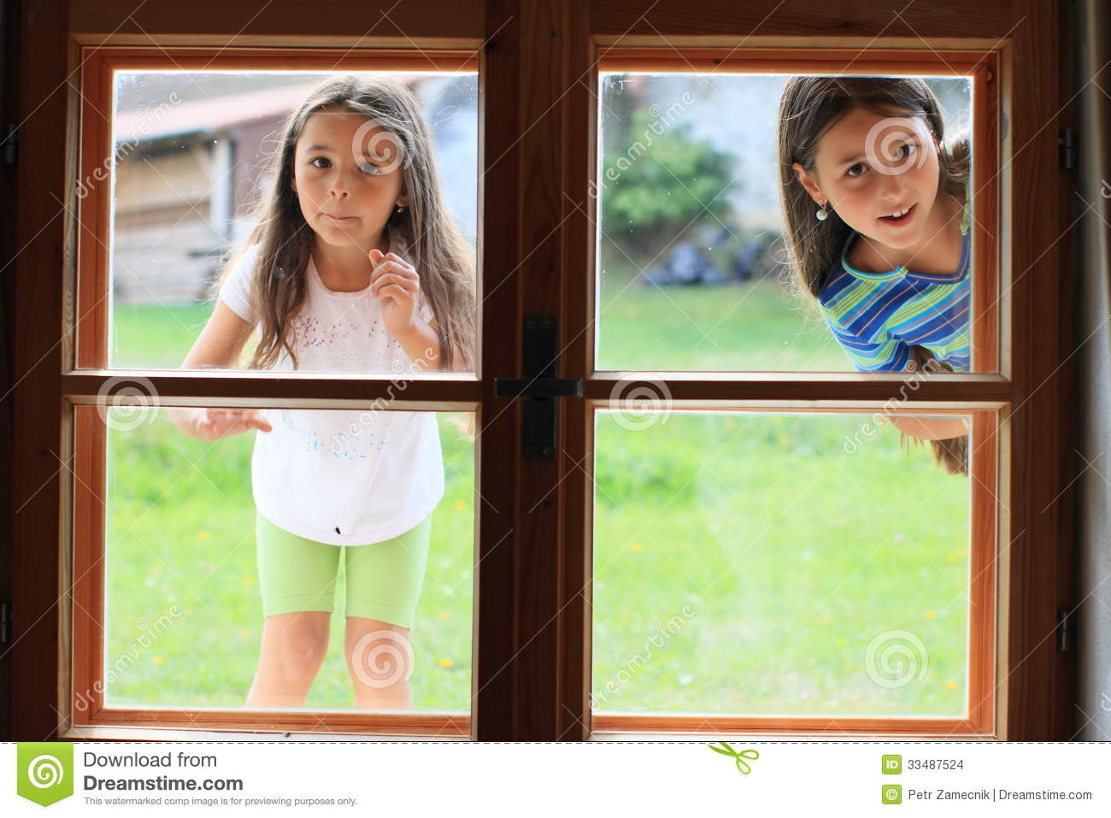
Tanulási alapelvek
1. Transzfer: amit megtanulok valahol, azt máshol is tudom alkalmazni;
2. Gyakorlás: optimális számú gyakorlási szint kell a magatartásváltozáshoz;
3. Motiváció: érdekeltté kell tenni az egyént;
4. Flow élmény: magával ragad az élmény;
5. Drive élmény: az aktivitásra vonatkozó késztetés; megismerési vágy (tudományos nevén explorációs késztetés).

Slide 13
Tanulási stílusok, stratégiák
Stratégia: egy terv, amely tevékenység kivitelezésére vonatkozik.
Stílus: az egyén tudásának, tapasztalatainak, hajlamainak összességét tükrözi.
Tanulási stílus: az egyénre jellemző tanulási mód az érzékszervi modalitás, társas helyzet és az információfeldolgozás egysége alapján.
Pszichológiai különbségeken alapozott: agyfélteke dominanciája -
Jobb: analitikus gondolkodás
Bal: vizuális látásmód
Motivációs stílus: A tanuló külső vagy belső motívumokra hatékonyabb-e?
Különbségek a kognitív stílusban: Az észlelés, emlékezés, gondolkodás, figyelem módjaiban tükröződő egyéni különbségeket fejezi ki.

Slide 14

A tanulási stílus
Saját tanulásunk jellegzetességeit a tanulási stílusunk fejezi ki.
Ez minden esetben egyéni, a személyiségünk része, a világhoz, az ismeretekhez, a tanuláshoz való viszonyunk.
Különböző emberek más és más módon közelítik meg a valóságot.
Az érzékelés módja szerint különböztetjük meg az információ feldolgozását (megértését, bevésését és előhívását).
L. erről: https://vivekatanulas.hu/2017/05/28/tanulasi-stilusok/

Slide 15
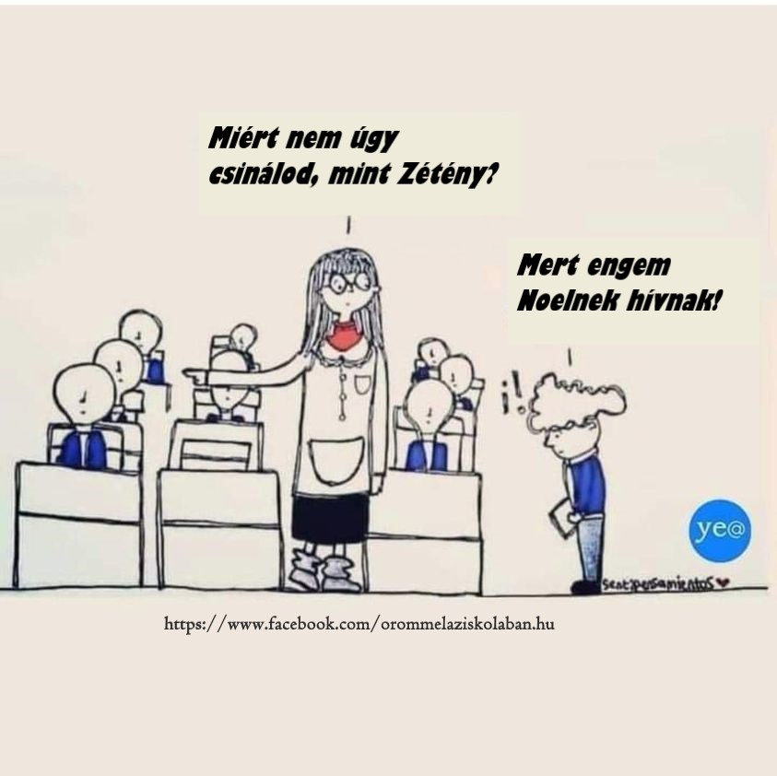

Slide 16
Tanulás és tanítás
Ahhoz, hogy az iskolai tanítás valóban hatékony legyen, fontos, hogy a tanárok tisztában legyenek a tanulás törvényszerűségeivel, képesek legyenek diákjaikban megfelelő tanulási módszereket kialakítani.
A tanulók nagy része ugyanis nem rendelkezik megfelelő tanulási stratégiákkal, ami a tanulási idő megnövekedéséhez és alacsony színvonalú információfeldolgozáshoz vezet.
Ma az iskolában sokszor csupán arra biztatják a tanulókat, hogy sajátítsanak el egy tananyagot, de nem sok segítséget kapnak ennek kivitelezéséhez. Így ki-ki magának alakítja ki tanulási módszereit, mely vagy hatásos, vagy nem.

Slide 17
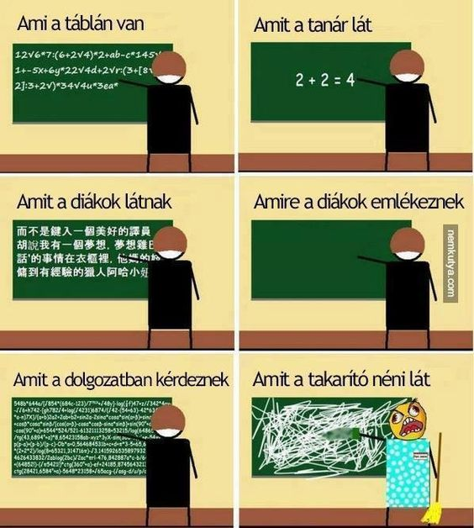
Feladat:
Hogyan értelmezi ezt a mémet?

Slide 18
Tanulás és tanítás 2.
A stratégia nem csupán a tudást foglalja magába,
hanem a tudás tevékenységbe való átfordítását is.
A dolog gyakran itt vall kudarcot - a tanulók is sok esetben tudják, hogy stratégiákat kellene alkalmazniuk, mégsem teszik.
Kísérletek bizonysága szerint a tehetségesek spontán módon alkalmazzák a hatásosabb tanulási stratégiákat, ez a jobb teljesítményüknek egyik oka.
A tehetséges tanuló valami olyat tud, ami sikertelenebb társainak is részben vagy teljesen megtanítható (!).

Slide 19
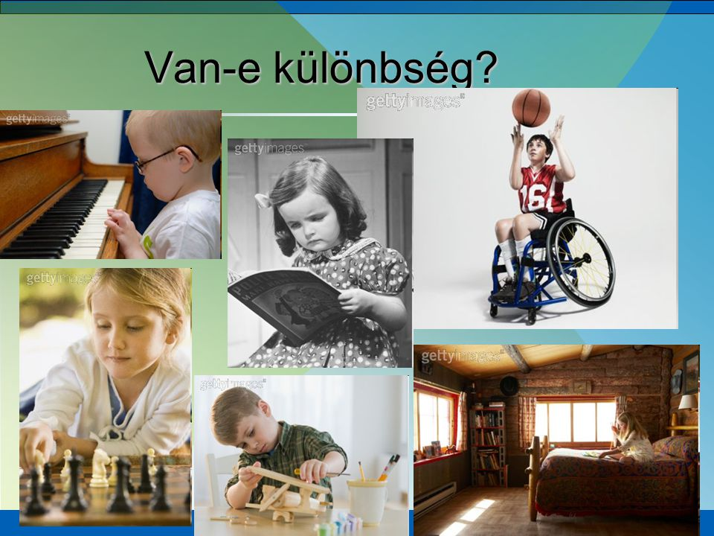
Forrás: Fülöp Márta: Mindenki tehetséges? https://slideplayer.hu/slide/3011073/

Slide 20
2. Az ismeret fogalma
Definíció:
Tények, fogalmak, általánosítások összessége.
Ismeretbővítés:
A nevelési-oktatási folyamathoz, egy tanulási-tanítási egységhez kapcsolódó didaktikai feladat.
Célja a meglevő ismeretekre építve a tanulók ismereteinek bővítése.
Az ismeretbővítés folyamatának elmaradhatatlan része az ismeretek alkalmazása.
Az óratervben/foglalkozástervben a nevelési-oktatási célok között célszerű megfogalmazni azt is, hogy az adott órán milyen tudásszint elsajátítása a cél: az új fogalom felismerése, megnevezése, értelmezése vagy alkalmazása stb.

Slide 21
Az új ismeretek elsajátításának különböző
kognitív útjai lehetnek:
Az ismeretszerzés épülhet:
a) a tanulók aktív feladatmegoldására, problémaalapú,
felfedeztető tanulására, munkáltatására;
b) szemléltetésre;
c) a pedagógus közlésére;
d) tanulói kiselőadásra;
e) a tanulók kooperatív tanulására;
f) számítógépes programra stb.
Fontos, hogy a pedagógus minél nagyobb arányban válassza a tanulók aktív és interaktív tevékenységére épülő ismeretbővítési eljárásokat.

Slide 22
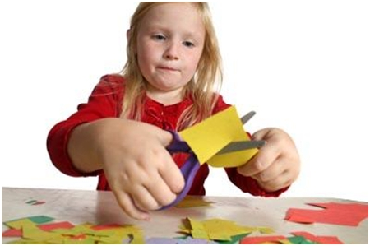
3. A képesség fogalma
Definíció:
Egyéni adottságoknak tevékenység gyakorlása révén történő kifejlődése.
Fizikai és szellemi teljesítményre való alkalmasság, élettani és pszichikai feltételek, adottságok és szerzett készségek együttese.
Területei: motoros, kognitív, kommunikációs, érzelmi.
Forrás: http://polc.ttk.pte.hu/tamop-4.1.2.b.2-13/1-2013-0014/97/fogalomtr.html#I

Slide 23
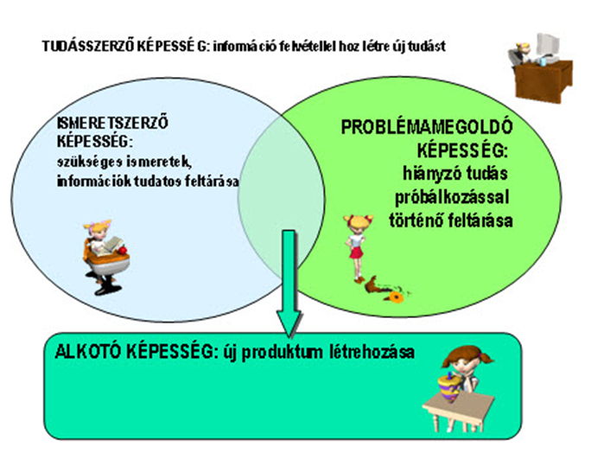

Slide 24
Képességfajták
Általános képességek:
Olyan pszichés diszpozíciók, amelyek minden tevékenység végrehajtásához nélkülözhetetlenek.
Ide tartozó képességcsoportok: intellektuális képességek, kommunikációs képességek, a cselekvés képességei, a szociális képességek.
Speciális képességek:
Olyan pszichés diszpozíciók, amelyek csak meghatározott tevékenységváltozatok végrehajtásához szükségesek (pl. konstruáló képesség, a finommozgás koordináció képesség stb.).
Mérhető, teljesítményképes tudás.
A képesség magas szintű kifejlesztésének eredménye a kompetencia.

Slide 25

Feladat:
Sorolja fel az Európai Unió referencia-keretében
foglalt nyolc kulcskompetenciát!
......................................................................................................................................................................................
......................................................................................................................................................................................
......................................................................................................................................................................................

Slide 26
Az Európai Unió referencia-keretében foglalt
nyolc kulcskompetencia
• anyanyelvi (beszéd, olvasás, írás),
• idegen nyelvi (beszéd, olvasás, írás),
• matematikai, természettudományi és technológiai,
• digitális kompetencia (számítógép- és internet-használat),
• személyközi (szociális) és állampolgári,
• kezdeményezőkészség és vállalkozói,
• kulturális tudatosság és kifejezőkészség,
• tanulási képesség (a tanulás tanulása)
kompetenciái.

Slide 27

4. A készség fogalma
Definíció:
A tanulás (gyakorlás) eredménye:
teljesítményképes tudás.
A cselekvés automatizált eleme, mely a tudat közvetlen ellenőrzése nélkül funkcionál.
Fajtái: írás-, olvasás-, beszéd-, manuális-, szenzomotorikus-, intellektuális és összetett készségek.

Slide 28
A készségek elsajátításának lehetséges útjai
a) analizáló-szintetizáló:
először a részmozzanatok tanulása történik, majd ezek összekapcsolása;
b) globális tanulás:
a tevékenység részmozzanatokra bontása nélkül folyik a begyakorlás, a részletek a sokszori ismétlés sikerei és kudarcai, illetve az utólagos tudatosítás következtében differenciálódnak (pl.: járni, beszélni tanulás);
c) transzferális tanulás:
a gyakorlás kezdetben egyszerűsített (mesterséges) helyzetben folyik (szimuláció), ezt követi a természetes helyzetbe történő átvitel (transzfer), pl. repülőgép vezetésének elsajátítása történhet ilyen módon.

Slide 29


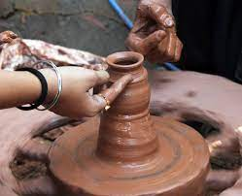
5. A jártasság fogalma
Definíció:
Az ismeretek alkalmazásának egyik művelete:
gyakorlottság, gyakorlati felkészültség.
Új feladatok, problémák megoldása ismereteink kombinatív felhasználása útján.

Slide 30

6. Az attitűd fogalma
Definíció:
Tartós beállítódás, értékelhető viszony valamilyen
tárgy, személy, jelenség, gondolat vagy érték irányában. Közvetlenül nem látható, csak következtetni lehet rá a személy cselekedetei, reakciói alapján.
Forrás: http://polc.ttk.pte.hu/tamop-4.1.2.b.2-13/1-2013-0014/97/fogalomtr.html#I

Slide 31
Készség- és képességfejlesztés
A kompetenciafejlesztés része a nevelési-oktatási folyamatban.
Célja az adott kompetencia használatához szükséges készségek és képességek fejlesztése.
Ez szorosan kapcsolódik az adott kompetencia részét képező attitűd(ök) formálásához és az új ismeretek bővítéséhez is.
A minden műveltségi terület tanulását és tanítását megalapozó anyanyelvi kommunikáció fejlesztésének fő területei például:
a beszéd és a szóbeli szövegalkotás, a beszédértés, az olvasás és a szövegértés, valamint az írás és az írásbeli szövegalkotás fejlesztése.

Slide 32
Feladat:
Jelölje meg az alábbi kompetenciák típusát,
melyik ismeret (1), készség (2) vagy attitűd (3)?
A.) Az egészségmegőrzés, a higiénia és a táplálkozás szabályainak ismerete és ezek
kamatoztatása a saját életben és a család életében.
B.) Mások bizalmának és együttérzésének kiváltása.
C.) A kivándorlás, bevándorlás és a kisebbségek fogalmának ismerete európai és
világviszonylatban.
D.) Törekvés a sztereotípiák és az előítéletek leküzdésére.
E.) A közintézményekkel való hatékony érintkezés.
F.) A lakóhelyhez, hazához, az Európai Unióhoz és általában véve Európához és a
világhoz (a világ adott részéhez) való tartozás érzése.
G.) A tömegtájékoztatásból származó információk kritikus szemlélete.
H.) Az EU által kínált lehetőségek kihasználása.

Slide 33

A.) Ismeret
B.) Készség
C.) Ismeret
D.) Attitűd
E.) Készség
F.) Attitűd
G.) Attitűd
H.) Készség

Slide 34
A motiváció és a tanulási motiváció
A motiváció kifejezés latin eredetű, a “movere”, “mozogni”,
“mozgatni” igéből keletkezett.
A pszichológiában a motiváció egy gyűjtőfogalom, amely a cselekvésre, viselkedésre ösztönző tényezőket foglalja magában.
Amikor hiányzik az érdeklődés, a szándék, az akarat, ami biztosítja a tanuláshoz szükséges energiát, minden kedvező feltétel hatástalanná válhat.
Ez a folyamatosan újra termelődő belső energia egyrészt a motiváció: ez a tanulót a tanárral való együttműködésre, a tanulási folyamatban való aktív részvételre késztetik.
A másik aspektust pedig az oktató erőfeszítései jelentik, amelyek célja, hogy a tanulót rávegyék a tanulásban való együttműködésre.

Slide 35

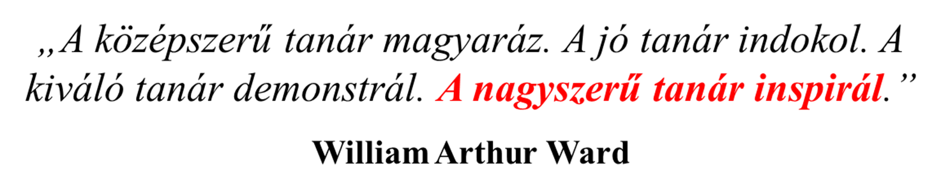

Slide 36
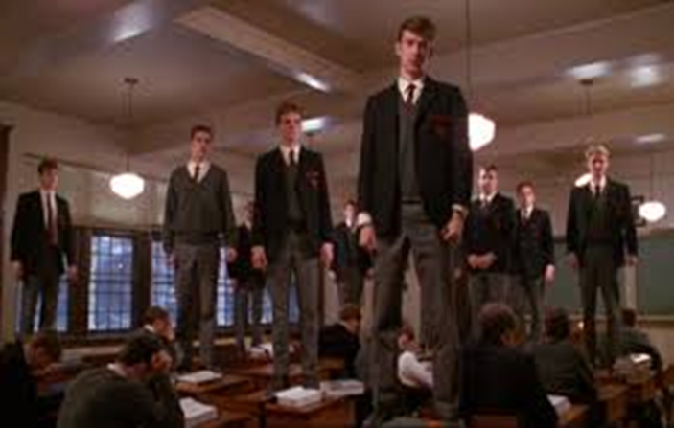
Feladat:
Nézze meg az alábbi két részletet a
Holt költők társasága című filmből!
Melyik részletben inspirál a tanár, és hogyan?
Miért nem sikerül a másiknak ugyanez?
https://youtu.be/GIsxcqtOq-I
https://youtu.be/PZJA4k72glo

Slide 37
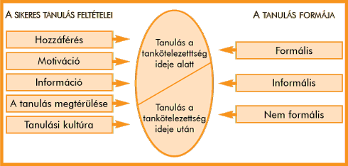
A formális, nem formális és informális tanulás
Forrás: https://folyoiratok.oh.gov.hu/uj-pedagogiai-szemle/tanulas-magyarorszagon

Slide 38
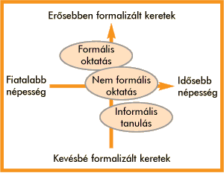
Az élethosszig tartó tanulás
(Life long learning)
Forrás: https://folyoiratok.oh.gov.hu/uj-pedagogiai-szemle/tanulas-magyarorszagon

Slide 39
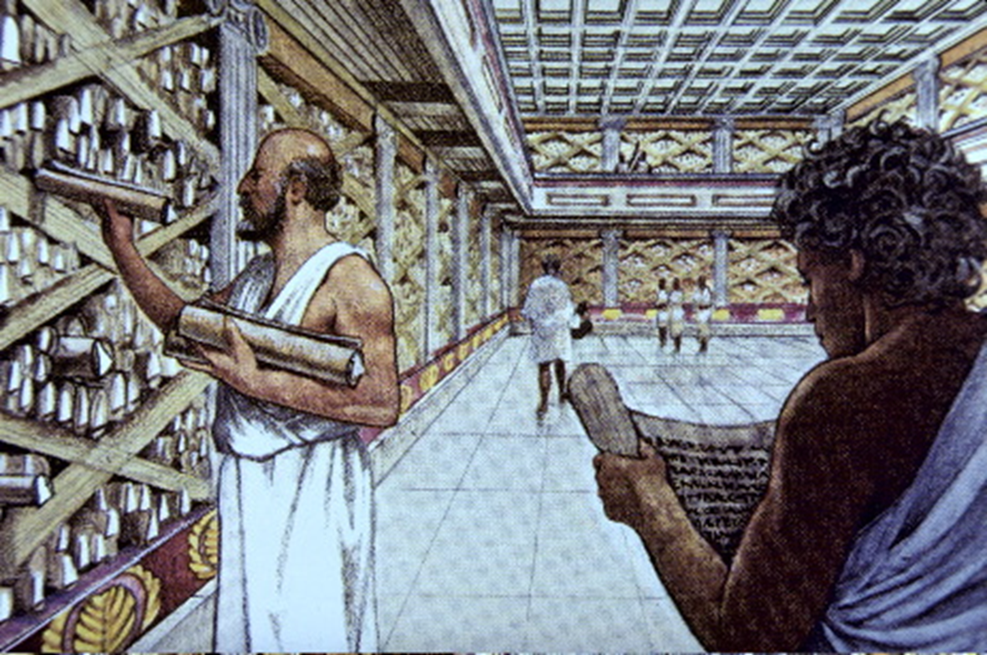
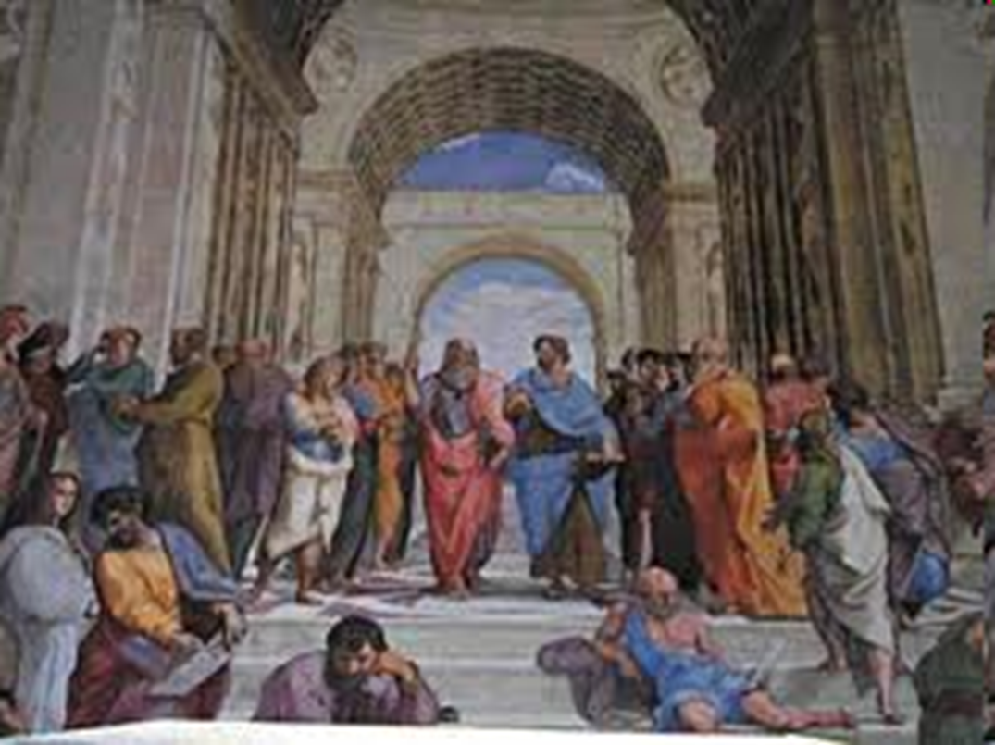

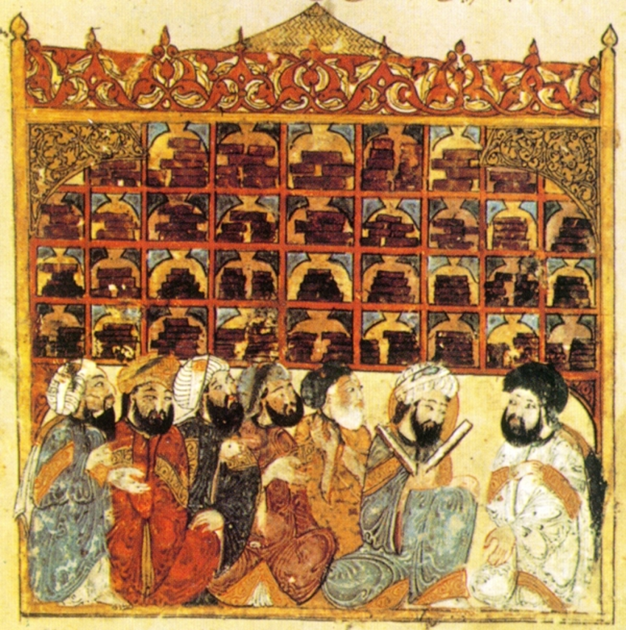
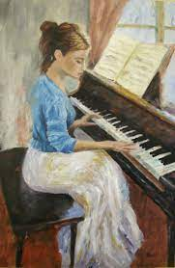

A felnőttképzés és -önművelés régi formái

Slide 40


Feladat:
Soroljon példákat a felnőttképzés és -önművelés mai formáira!

Slide 41
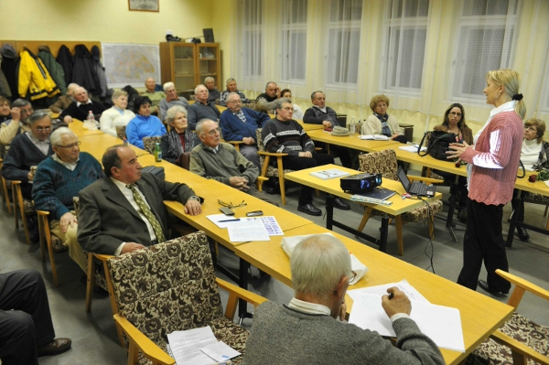
A felnőttképzés és -önművelés néhány mai formája
Egyetemi képzések;
Népfőiskolák;
Távoktatás és
e-learning;
Könyvtári művelődés;
Nyelvtanulás;
Önképzés
stb.

Slide 42




Slide 43
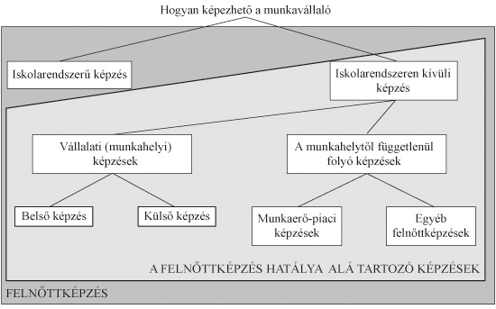

Slide 44
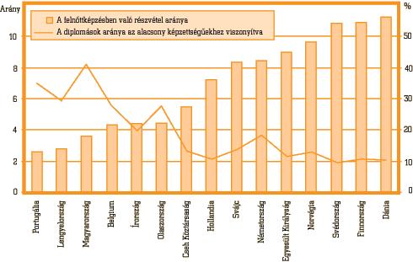
Forrás: https://folyoiratok.oh.gov.hu/uj-pedagogiai-szemle/tanulas-magyarorszagon

Slide 45
További felhasznált művek
N. Kollár Katalin, Szabó Éva (szerk., 2004): Pszichológia pedagógusoknak. Osiris, Budapest.
Kron, F, W. (2000): Pedagógia. Osiris, Budapest.
Fogalomtár. Pécs, 2013-14. http://polc.ttk.pte.hu/tamop-4.1.2.b.2-13/1-2013-0014/97/fogalomtr.html

